Slide 1

RBSG – Enhanced Wars
Team G - Release 2
Product Owner: Georg Siebert
Scrum Master : Juri Lozowoj

Slide 2
Agenda
Grundlage für das Release 2
Anforderungen vs. Realisierung
Projektverlauf
Technische Entscheidungen
Lizenzierung
Live Demo

Slide 3
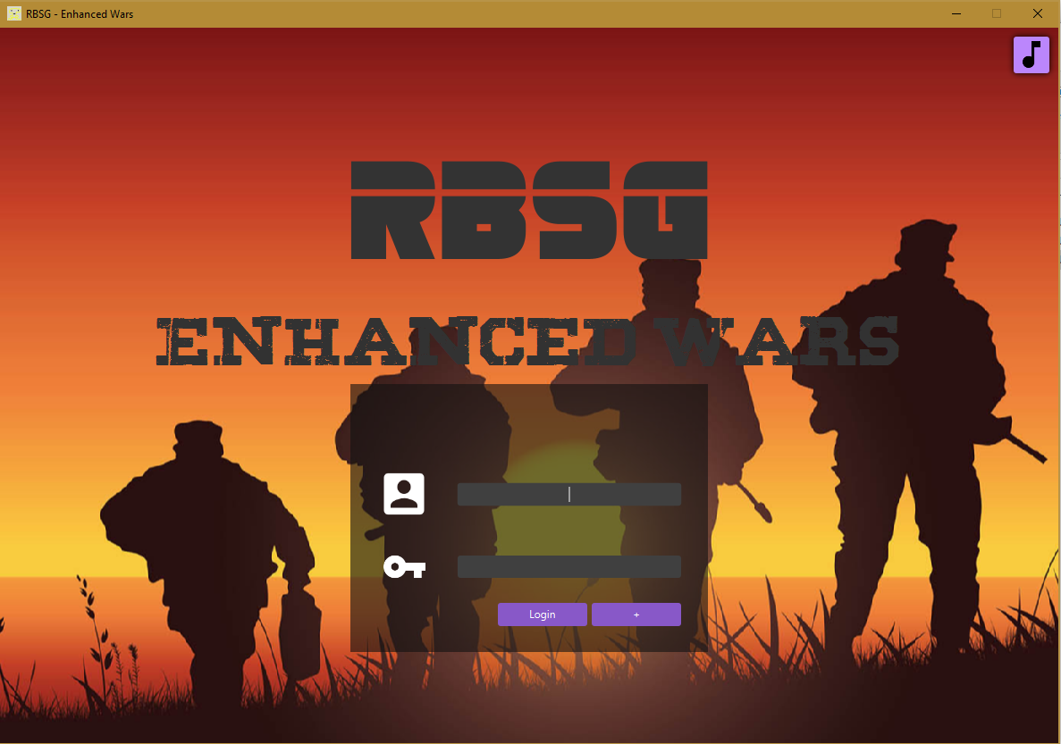
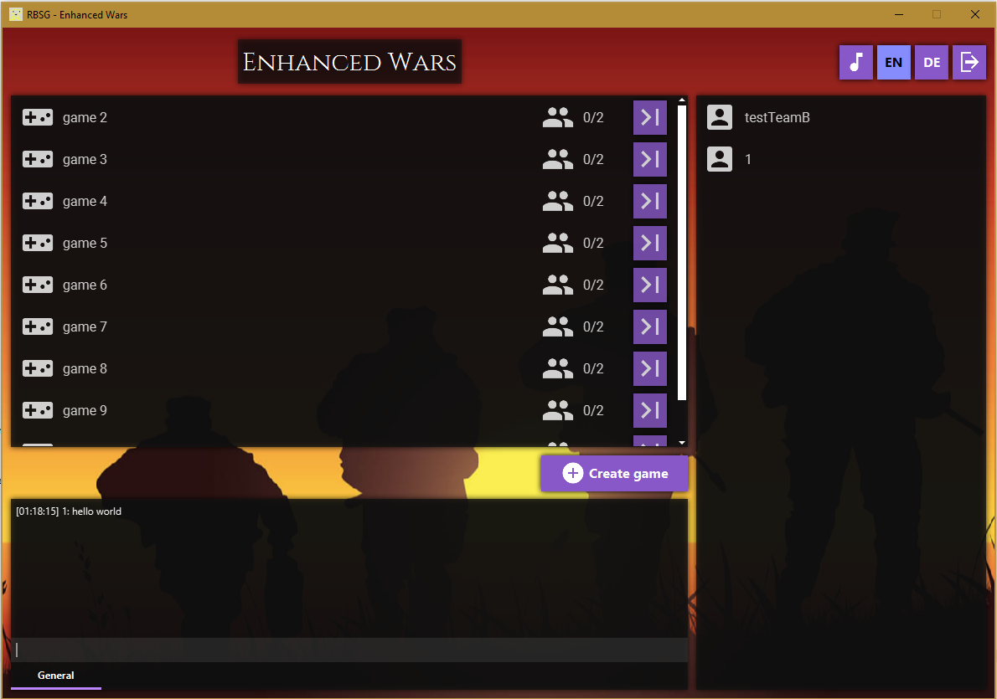
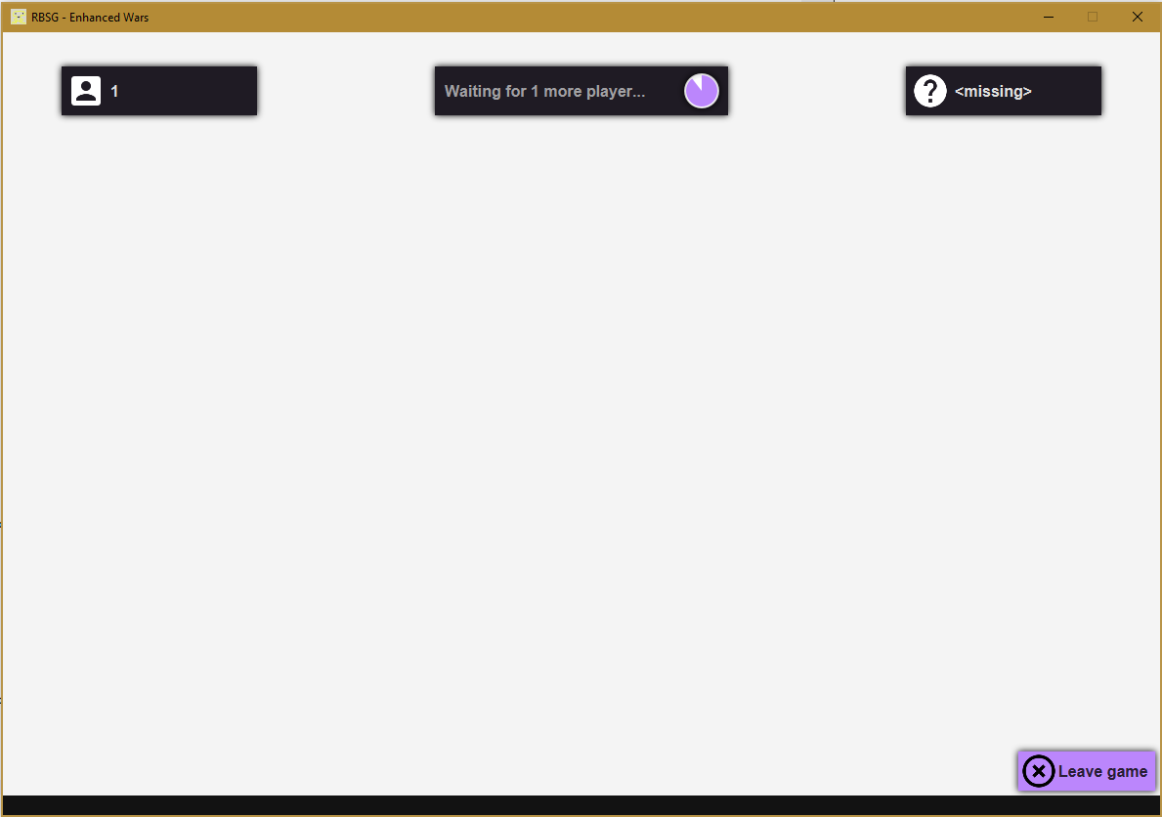
Grundlage des Release
06.07.2019
3
Georg Siebert / Juri Lozowoj

Slide 4
Grundlage des Release
06.07.2019
4
Georg Siebert / Juri Lozowoj

Slide 5
Grundlage des Release
06.07.2019
5
Georg Siebert / Juri Lozowoj

Slide 6
Grundlage des Release
06.07.2019
6
Georg Siebert / Juri Lozowoj

Slide 7
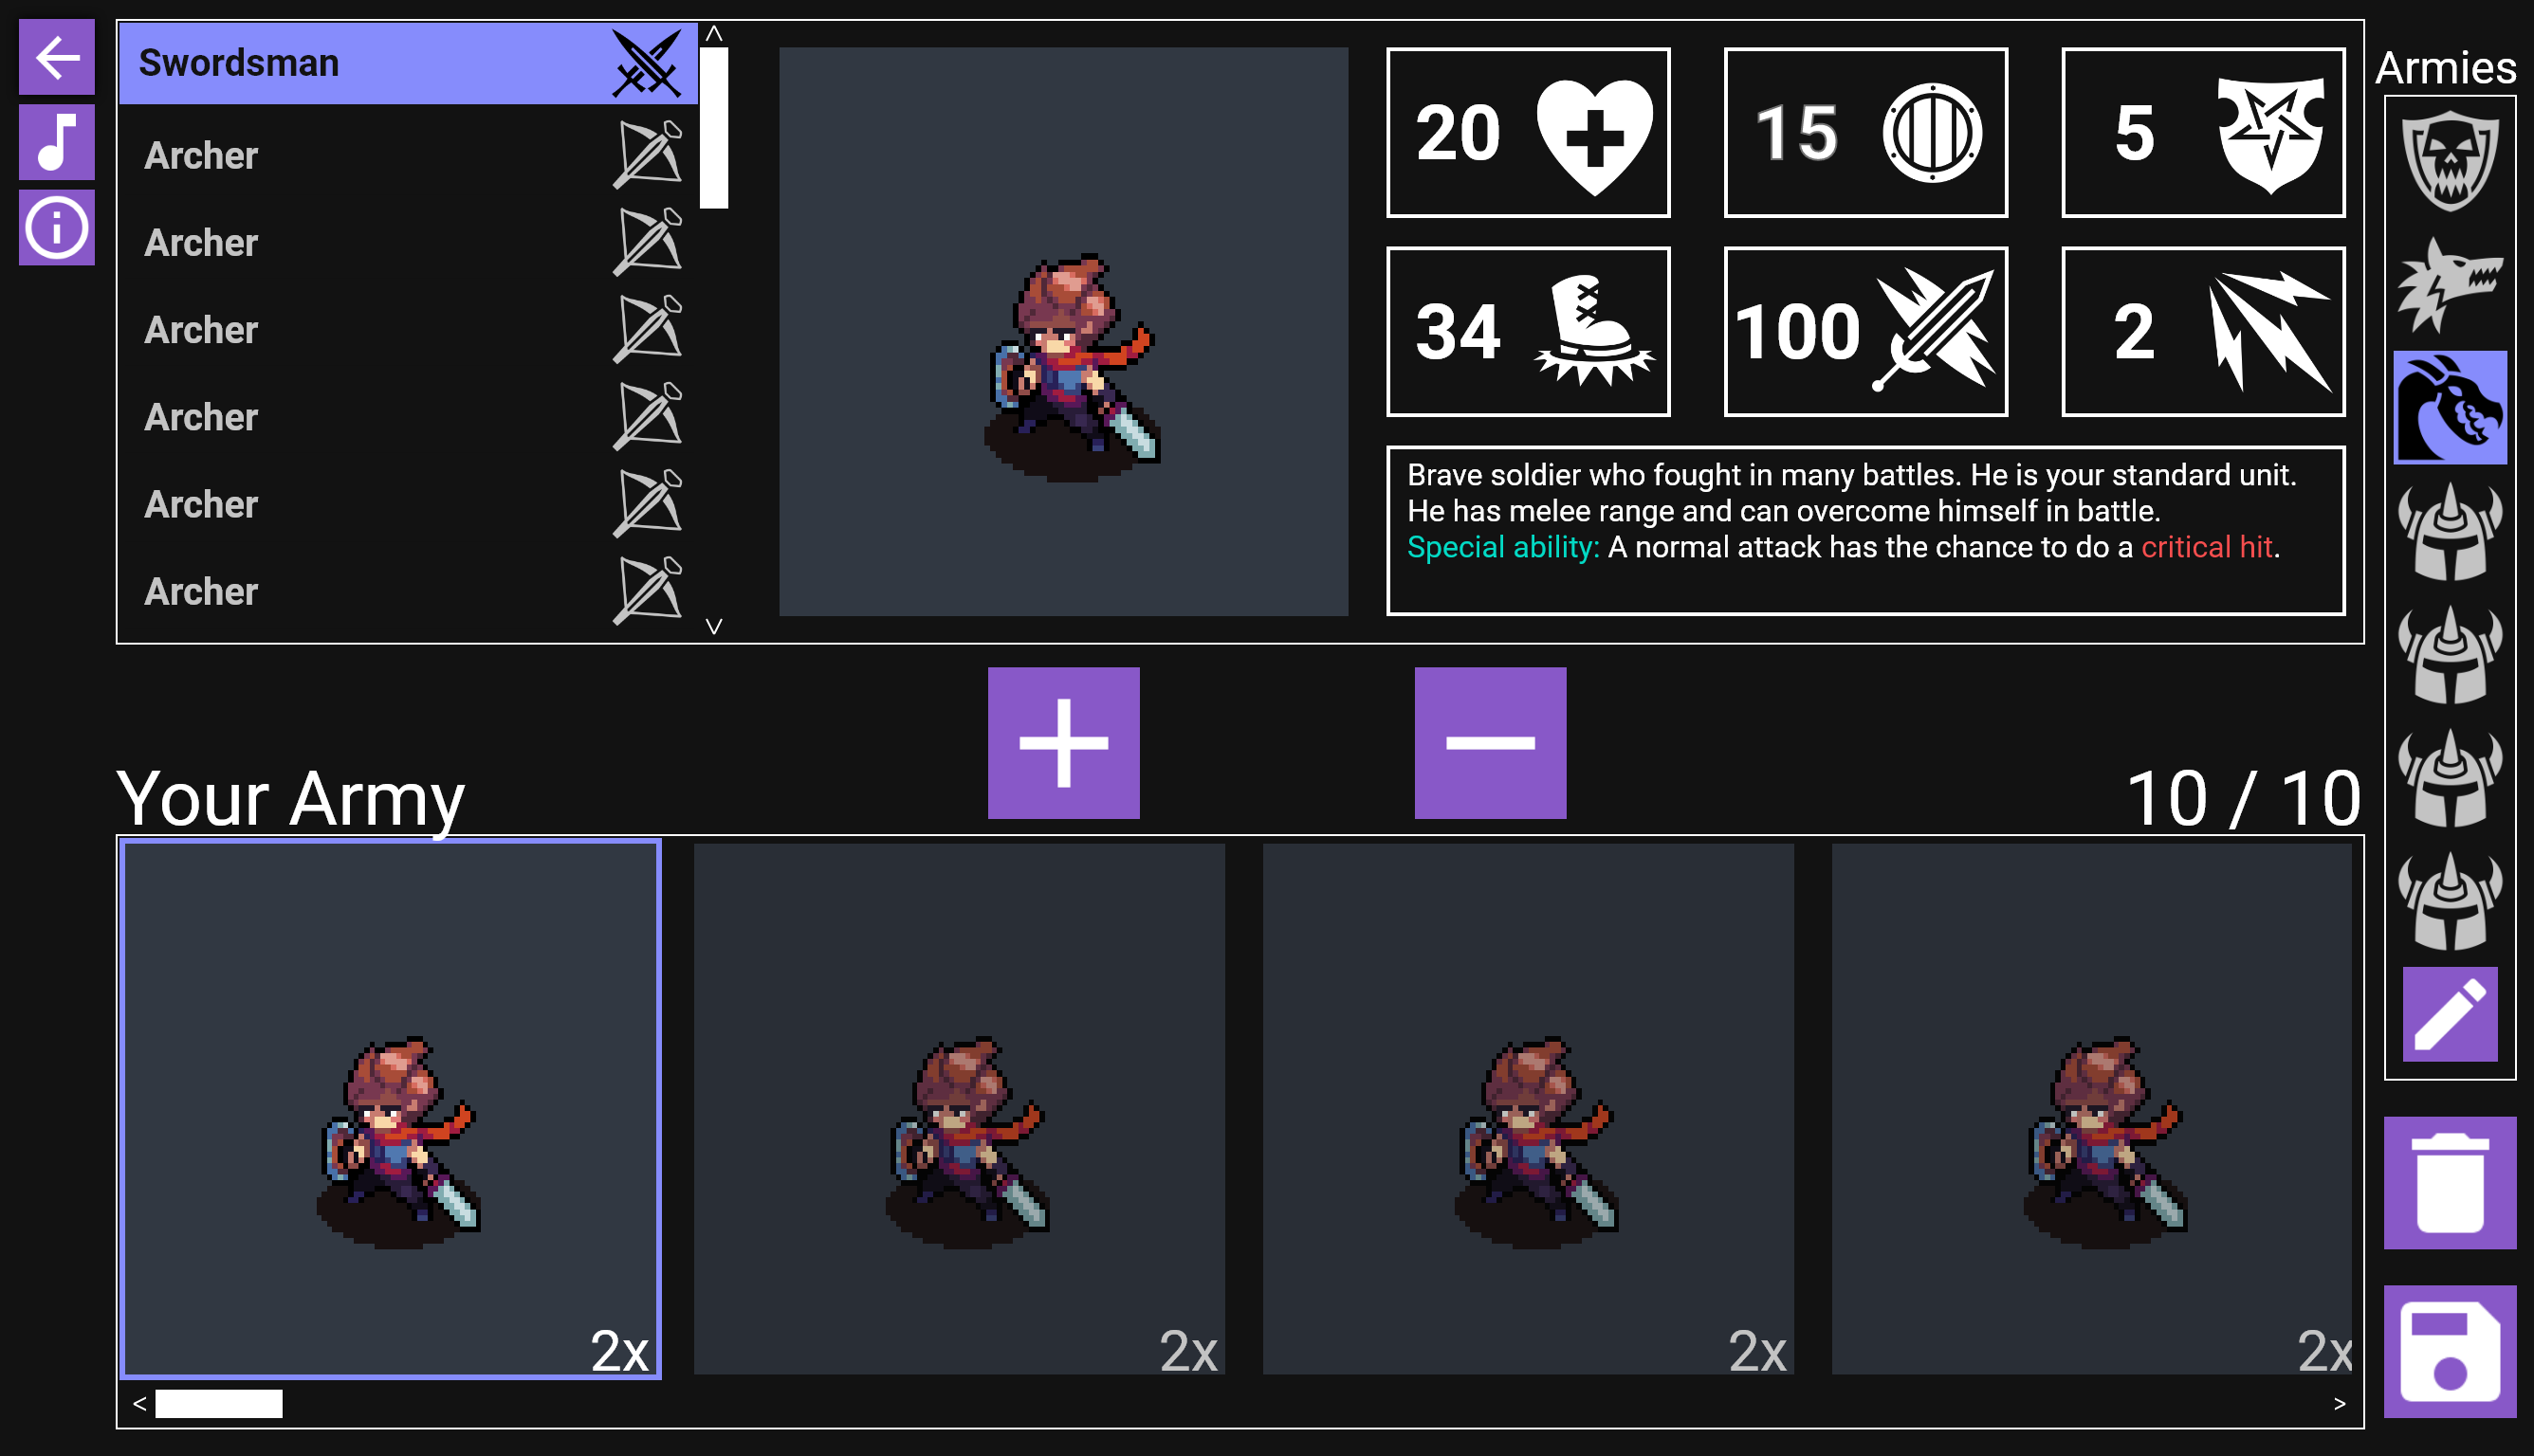
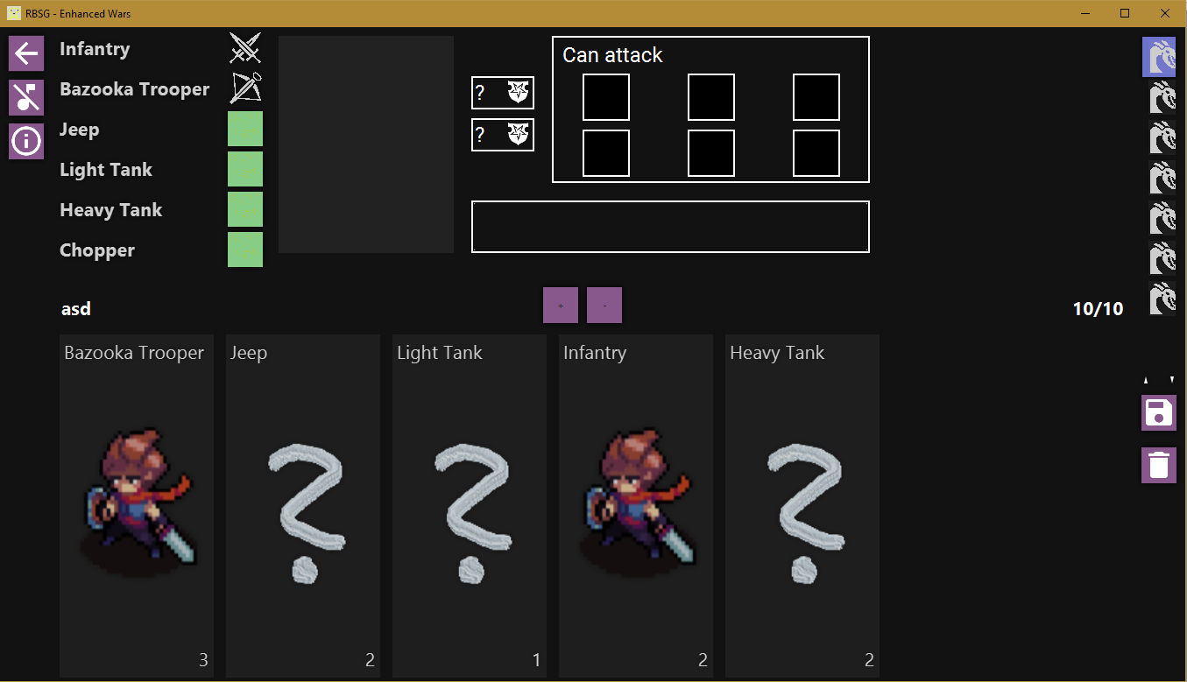
Armeemanager
- To your weapons soldiers!
SOLL
IST
06.07.2019
7
Georg Siebert / Juri Lozowoj

Slide 8
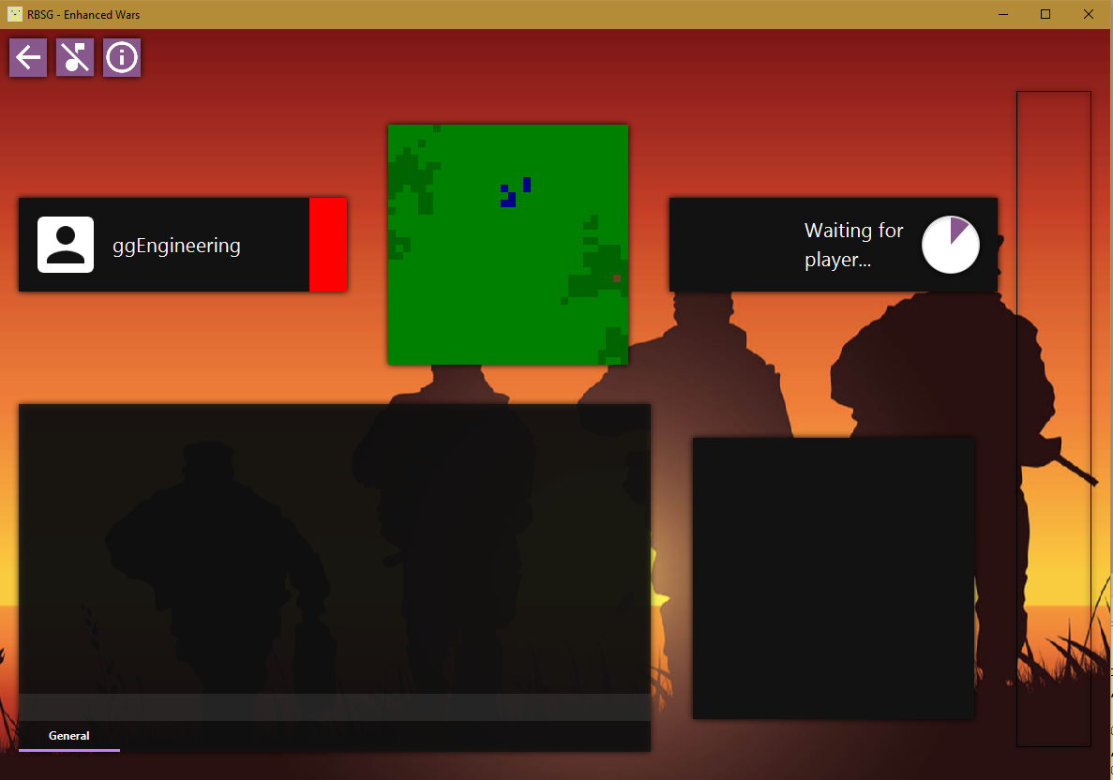
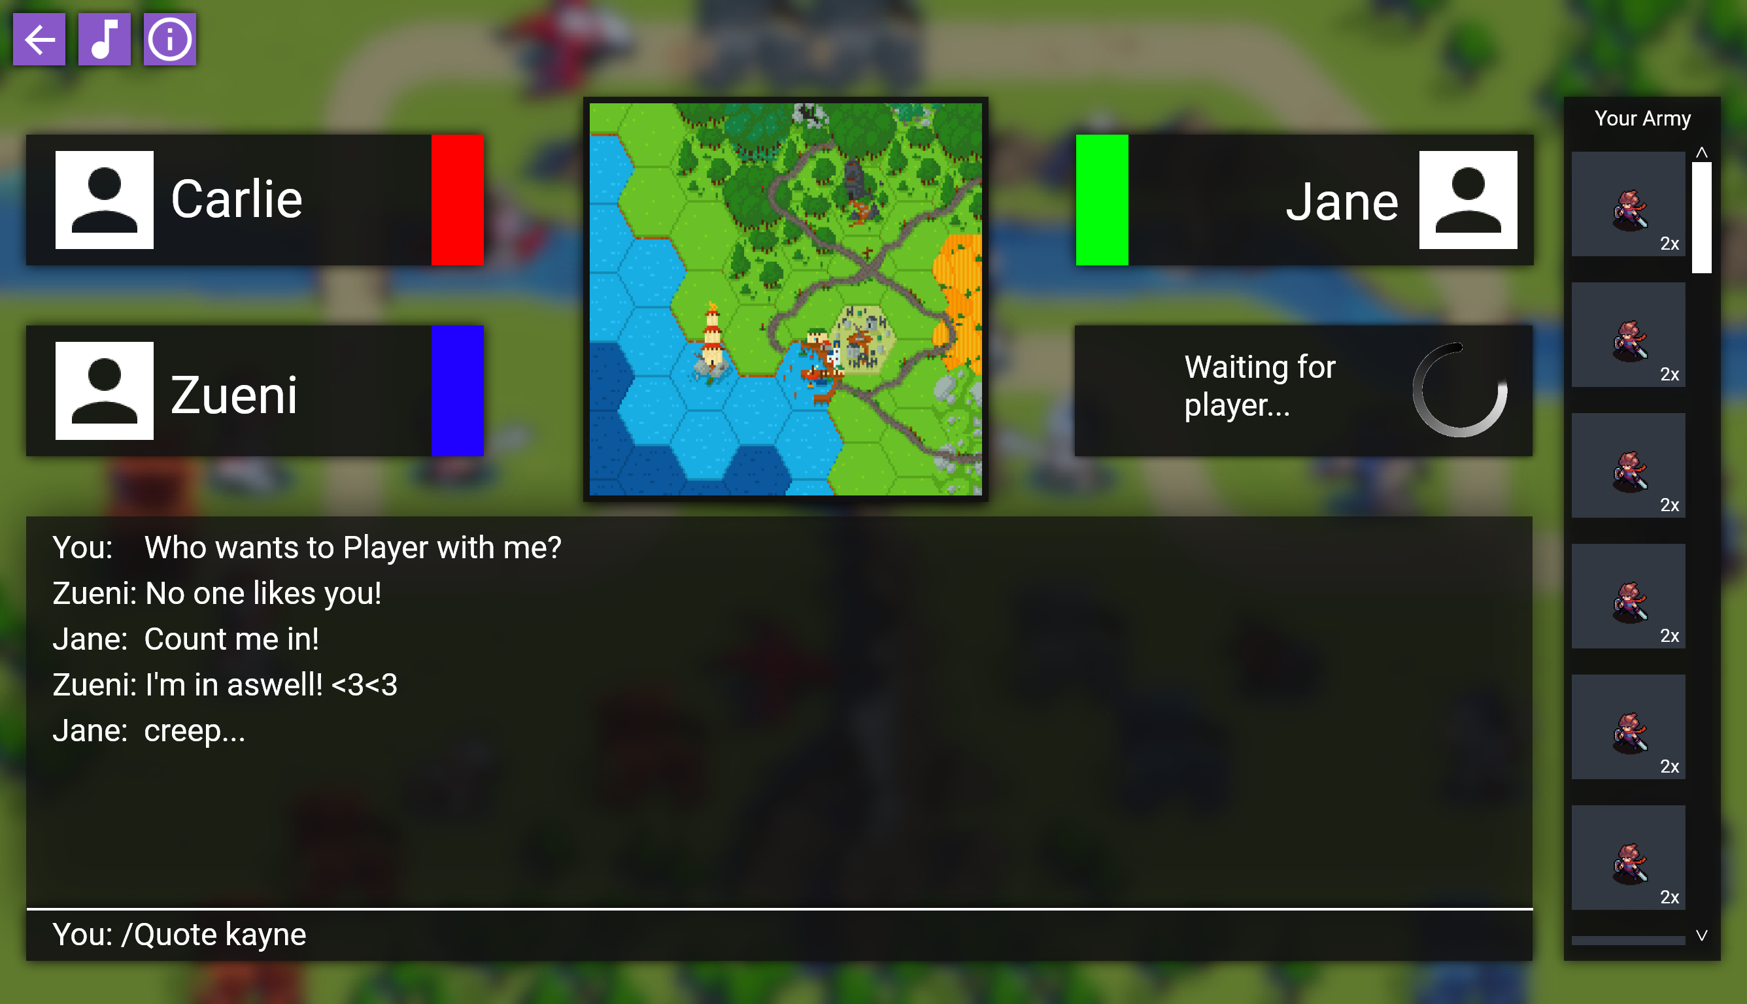
Warteraum
- Are you ready to rumble!
SOLL
IST
06.07.2019
8
Georg Siebert / Juri Lozowoj

Slide 9
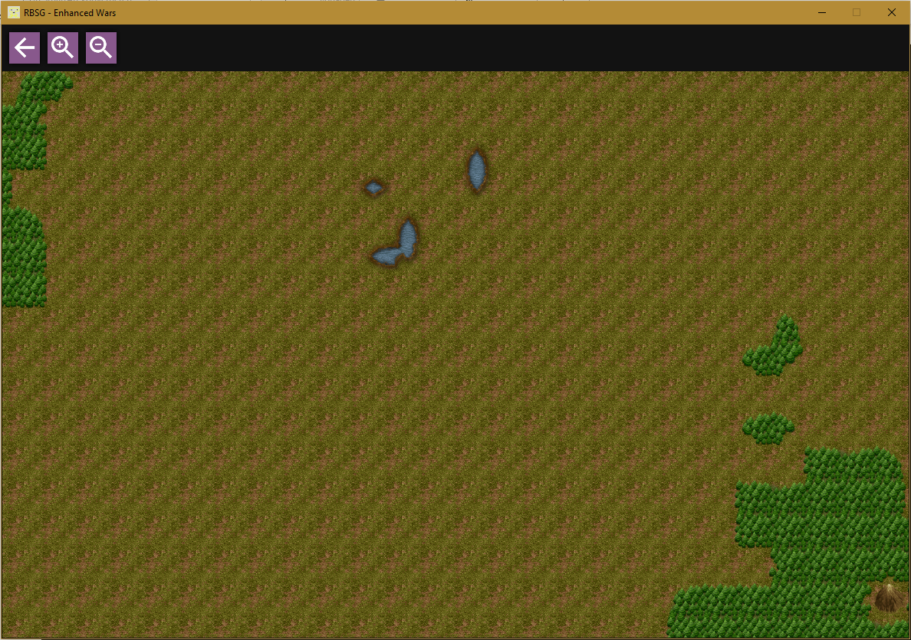
Ingame
- The Battlefield
IST
06.07.2019
9
Georg Siebert / Juri Lozowoj

Slide 10
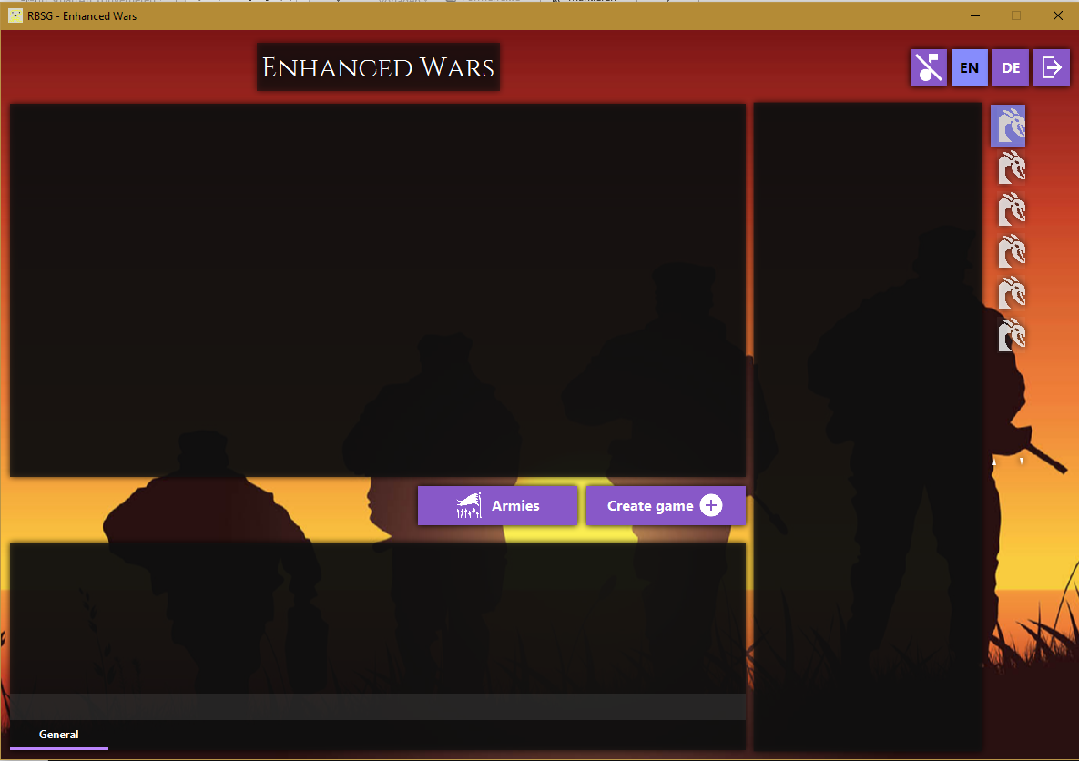
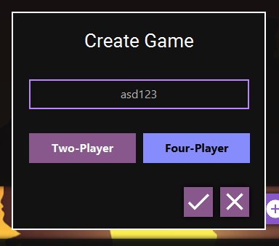
Lobby
- Some sugar on the top
06.07.2019
10
Georg Siebert / Juri Lozowoj

Slide 11
Armee-Editor
- Sugar on the top
06.07.2019
11
Georg Siebert / Juri Lozowoj

Slide 12
Zeitaufwand
- Perfomance in perfection?
 | Sprint 3 | Sprint 4 | 2. Release
Abgeschlossen | 89 Story Points | TODO | TODO
Angefangen | 19 Story Points | TODO | TODO
Verschoben | 22 Story Points | TODO | TODO
Geplant | 130 Story Points | TODO | TODO
Zeit Insgesamt | 105,15 h | TODO | TODO
06.07.2019
12
Georg Siebert / Juri Lozowoj

Slide 13






Projektverlauf
The G-Team
Juri Lozowoj
Jan Müller
Omar Sood
Tobias Klipp
Keanu Stückrad
Georg Siebert
06.07.2019
13
Georg Siebert / Juri Lozowoj

Slide 14
Sprint 3 - Sprintziel
„Die Ausgangsituation zum Spielen erreichen.“
06.07.2019
14
Georg Siebert / Juri Lozowoj

Slide 15
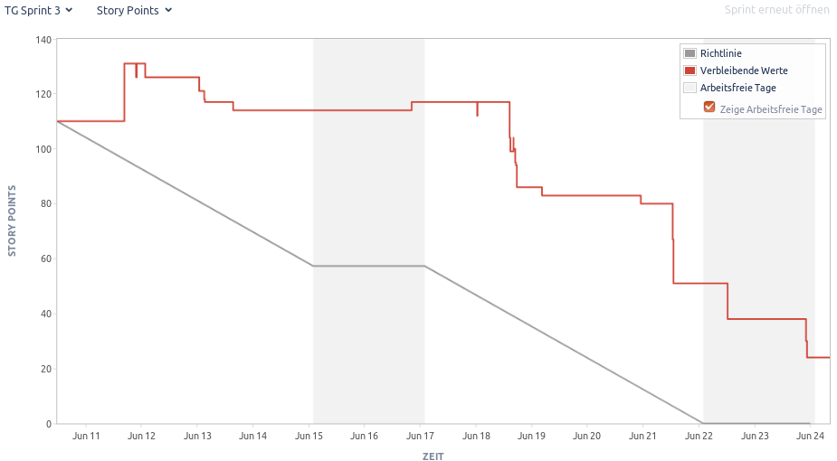
Sprint 3 - Projektverlauf
Neues Release, neues Glück!
06.07.2019
15
Georg Siebert / Juri Lozowoj

Slide 16
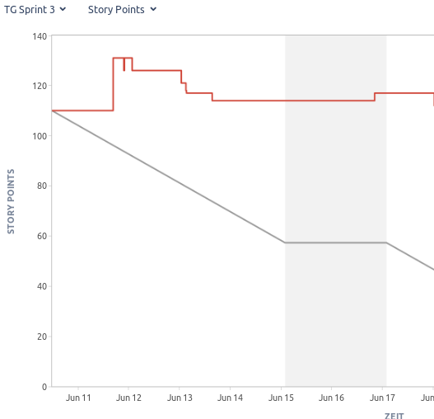
Sprint 3 - Projektverlauf
Woche 1
06.07.2019
16
Georg Siebert / Juri Lozowoj

Slide 17
Sprint 3 - Projektverlauf
Woche 1
Pfingstmontag
06.07.2019
17
Georg Siebert / Juri Lozowoj

Slide 18
Sprint 3 - Projektverlauf
Woche 1
13 Story Punkte nachgetragen
06.07.2019
18
Georg Siebert / Juri Lozowoj

Slide 19
Sprint 3 - Projektverlauf
Woche 1
Subtask zu geschlossener User Story hinzugefügt
06.07.2019
19
Georg Siebert / Juri Lozowoj

Slide 20
Sprint 3 - Projektverlauf
Woche 1
Umfangreiche User Stories begonnen
06.07.2019
20
Georg Siebert / Juri Lozowoj

Slide 21
Sprint 3 - Projektverlauf
Woche 1
Umfang einer User Story geändert
06.07.2019
21
Georg Siebert / Juri Lozowoj

Slide 22
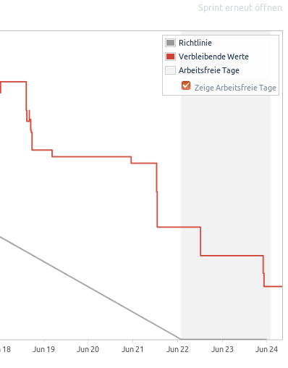
Sprint 3 - Projektverlauf
Woche 1
User Story wieder geöffnet
06.07.2019
22
Georg Siebert / Juri Lozowoj

Slide 23
Sprint 3 - Projektverlauf
Woche 2
User Story vergessen
06.07.2019
23
Georg Siebert / Juri Lozowoj

Slide 24
Sprint 3 - Projektverlauf
Woche 2
06.07.2019
24
Georg Siebert / Juri Lozowoj

Slide 25
Sprint 3 - Projektverlauf
Fazit
50 – 75% der Core Funktionalität des Releases
Rudimentäres Design im Armeemanager
~70% Code Coverage
06.07.2019
25
Georg Siebert / Juri Lozowoj

Slide 26
Sprint 4 - Sprintziel
Abschließen der Aufgaben aus Sprint 3
Einarbeiten der übrigen Features für das 2 Release
Überarbeitung der UI und des UX.
06.07.2019
26
Georg Siebert / Juri Lozowoj

Slide 27
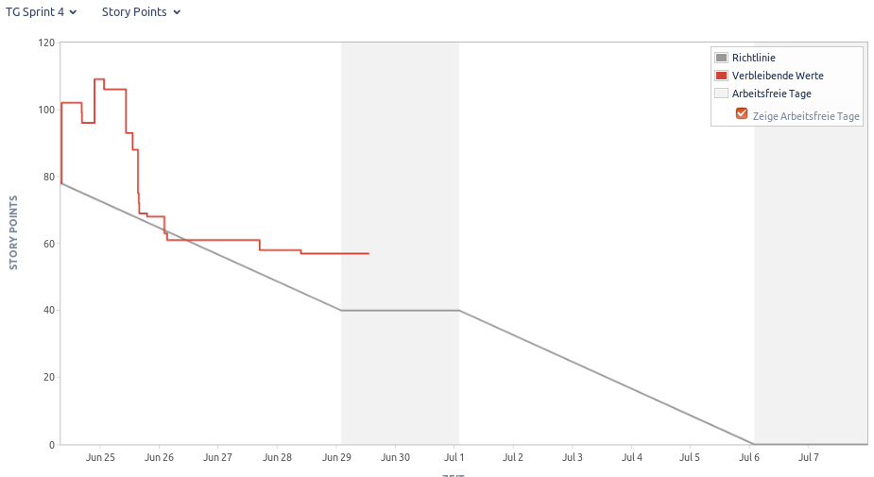
Sprint 4 - Projektverlauf
06.07.2019
27
Georg Siebert / Juri Lozowoj

Slide 28
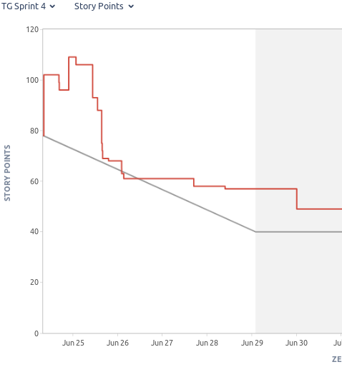
Sprint 4 - Projektverlauf
Woche 1
User Story geöffnet
06.07.2019
28
Georg Siebert / Juri Lozowoj

Slide 29
Sprint 4 - Projektverlauf
Fazit
06.07.2019
29
Georg Siebert / Juri Lozowoj

Slide 30
Technische Entscheidung
Spielkarte
Spielkarte: JavaFX Canvas
einfaches Zeichnen von Tiles für Spielfelder
Darstellung von Animationen/ Bewegungen
06.07.2019
30
Georg Siebert / Juri Lozowoj

Slide 31
Technische Entscheidung
Spielkarte
Boden
Wald
Wasser
Berge
06.07.2019
31
Georg Siebert / Juri Lozowoj

Slide 32
Technische Entscheidung
Lokales Speichern
Lokales Speichern: im JSON Format
Einheitliches De-/Serialisieren der Armeeobjekte
06.07.2019
32
Georg Siebert / Juri Lozowoj

Slide 33
Technische Entscheidung
WeakChangeListener
WeakChangeListener:
reduzieren mögliche MemoryLeaks
Performance:
reduzieren mögliche MemoryLeaks
06.07.2019
33
Georg Siebert / Juri Lozowoj

Slide 34
Lizenzen
Keep calm and trust us.
Spielfeld
„World Map Tiles“ by Joao Victor G. Costa, aka Jinn licenced CC-BY-SA 3.0, GPL 2.0
Icons
„Dragon head“, „Wolf head“, „Crossed swords“ icons by Lorc
„Crossbow“ icon by Carl Olsen
licenced CC BY 3.0
„Heart plus“ icon by Zeromancer under CC0 PDD
diverse Icons von material.io licenced Apache License, Version 2.0
Music
„Theme Song [8-bit]“ by nene licenced CC0 PDD
06.07.2019
34
Georg Siebert / Juri Lozowoj

Slide 35
Live Demo
- Now it‘s going to be serious!
Lehen Sie sich nun zurück und genießen Sie nun die Live Vorführung ihres zukünftigen Produktes!
06.07.2019
35
Georg Siebert / Juri Lozowoj

